Slide 1


НАПРАВЛЕНИЯ
ПОДДЕРЖКИ ЭКСПОРТЕРОВ
В 2025 ГОДУ
БРАГОВА ЕЛЕНА
руководитель
Представительства АО «РЭЦ»
в г. Новосибирске

Slide 2
НЕФИНАНСОВАЯ
ПОДДЕРЖКА
ЭКСПОРТА
С чего начать свой экспортный путь? Где искать партнеров?
01
03
Начало пути.
Подготовка к экспорту
Осмысленный поиск.
Переговоры
02
04
Продвижение национального бренда
Выставки и деловые миссии

Slide 3
ГЕОГРАФИЯ
РОССИЙСКОГО
ЭКСПОРТА
16
6
17
Представительств
РЭЦ в России
Дегустационных
павильонов АПК
Представительств
РЭЦ за рубежом
«Выстраивается новая система отношений, где на лидирующие роли выходят государства так называемого Глобального Юга, динамично растущие страны, участники перспективных интеграционных объединений, например таких, как БРИКС.
Уже сейчас вклад стран БРИКС в мировую экономику превышает долю так называемой большой семёрки и продолжает расти.»
Азербайджан, Армения, Беларусь, Вьетнам, Египет, Индия, Иран, Индонезия, Казахстан, Киргизия, Китай, ОАЭ, Саудовская Аравия,
Таджикистан, Таиланд, Турция, Узбекистан
В.В. Путин

Slide 4

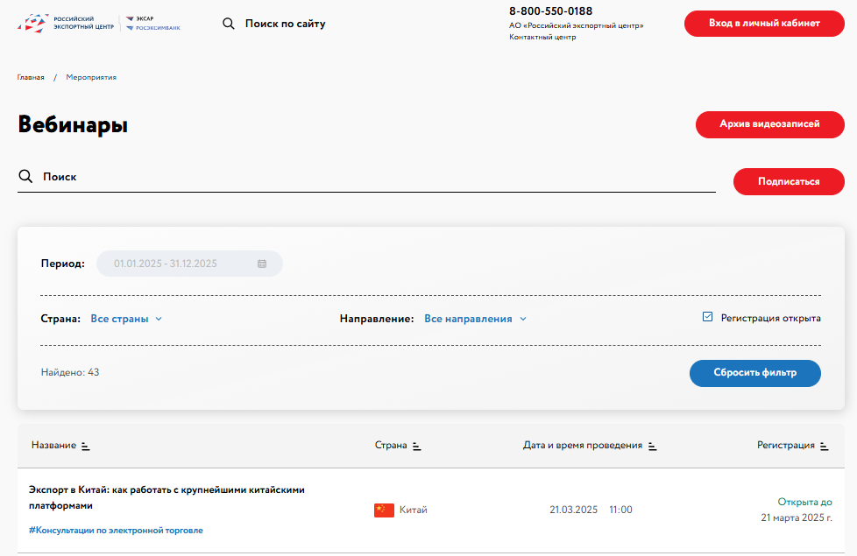
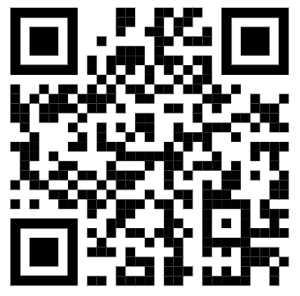
ПОДГОТОВКА
К ЭКСПОРТУ
Консультации по странам, логистике и электронной торговле в формате онлайн вебинаров
Китай, Узбекистан, Нигерия, Танзания, Египет, Азербайджан, Эфиопия, Вьетнам, ОАЭ…
Бесплатно, регистрация займет не более 5 минут!

Slide 5




Бесплатно,
регистрация - не более 5 минут!

Slide 6
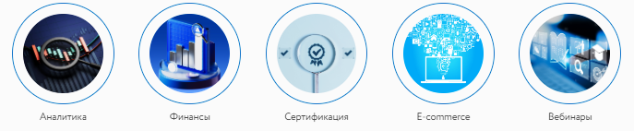
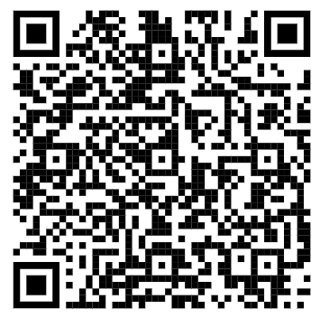

БАЗА ЗНАНИЙ
ЭКСПОРТЕРА
Информация по странам
Вебинары
Q&A
Гиды
Контакты
Аналитика
E-commerce
Сертификация
В тренде:
Логистика
Финансы
Дайджесты
Кладезь полезной информации!

Slide 7
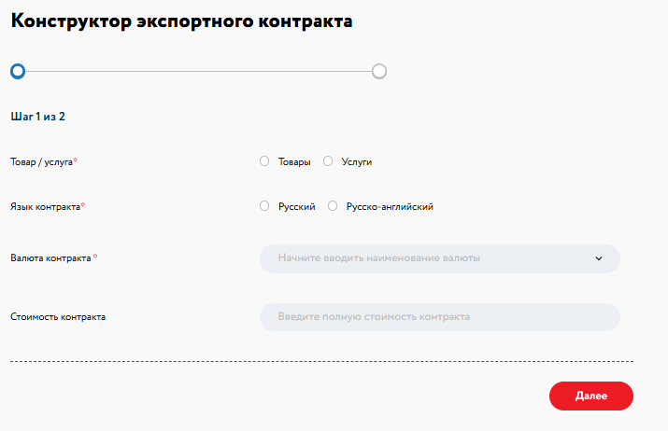
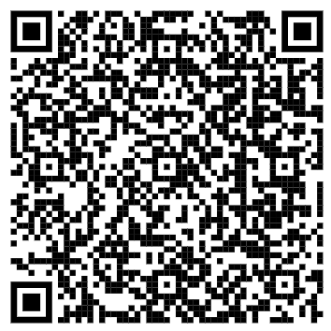
КОНСТРУКТОР
ЭКСПОРТНОГО
КОНТРАКТА
Бесплатно
Моментально
Онлайн
Разработано юристами

Slide 8

ПРОДВИЖЕНИЕ
НАЦИОНАЛЬНОГО
БРЕНДА

Slide 9
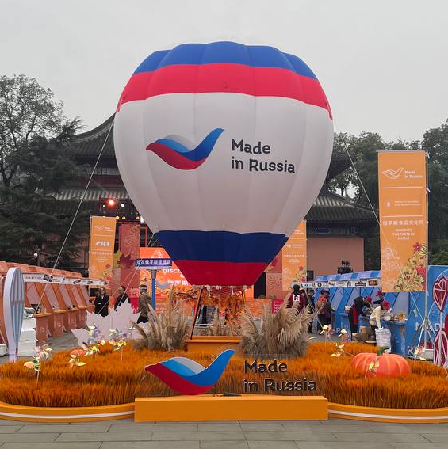
ФЕСТИВАЛИ-
ЯРМАРКИ
РОССИЙСКОЙ
ПРОДУКЦИИ
Формат для знакомства аудитории с продукцией через образовательные, развлекательные и культурные активности
КИТАЙ
Чэнду
Далянь
Харбин
Шэньян
ОАЭ
Абу Даби

Slide 10


Slide 11
ФЕСТИВАЛИ- ЯРМАРКИ
РОССИЙСКОЙ
ПРОДУКЦИИ
О ФЕСТИВАЛЕ:
ПЕРСПЕКТИВНО:
Мясо
Рыба и морепродукты + Краб
Мед
Молоко
Кондитерская продукция
Детское питание
Джемы, соки, консервированные овощи
Мороженое
Безалкогольные напитки
Алкогольные напитки
Масло растительное
Косметика
Изделия и украшения
17-21 мая 2025 года
Пятый фестиваль в Китае
Общая площадь застройки торговой, деловой и развлекательной зоны фестиваля 1081 кв.м
54 места на ярмарке

Slide 12
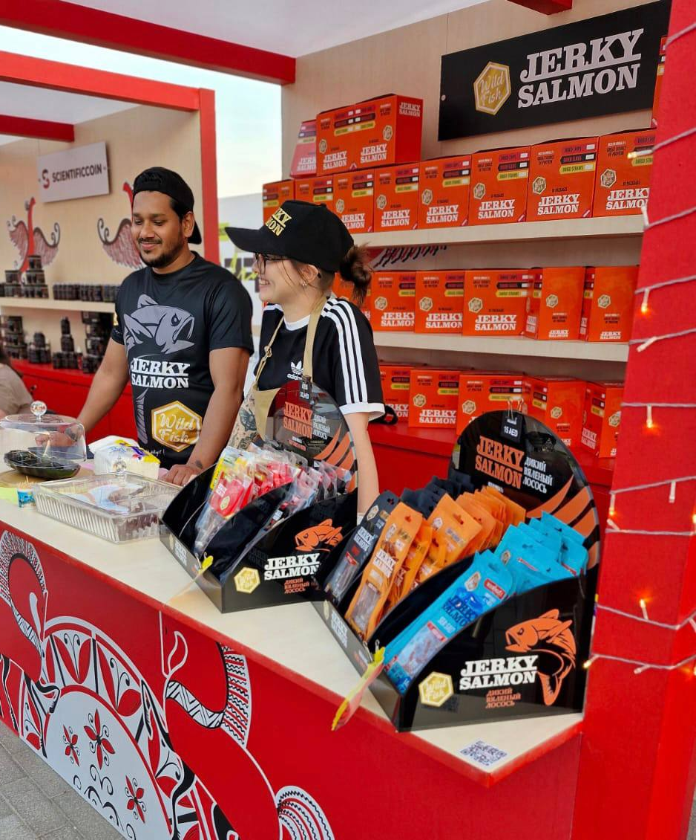
ФОРМАТЫ
Мастер классы
В2В
Культурные мероприятия
Дегустации
Спортивная программа
В2С (розница)
Открытие магазинов
«Сделано в России»
Стриминг
Культурная программа
Открытие распределительного хаба

Slide 13

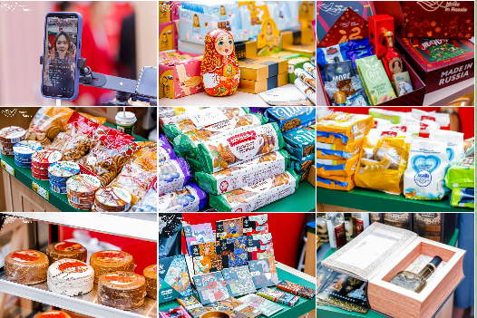
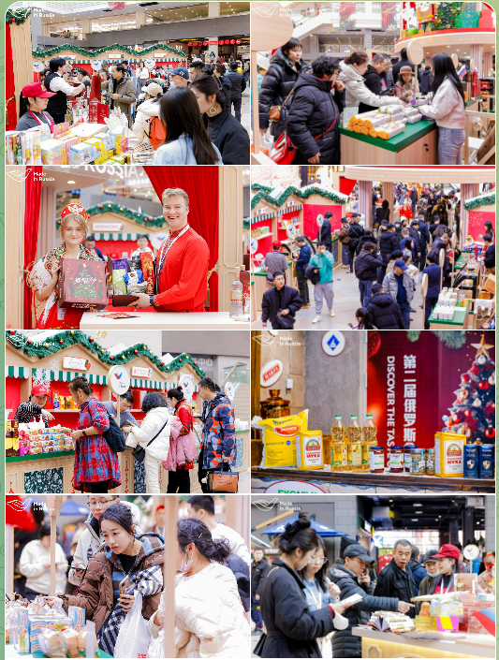

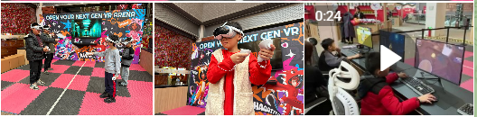
Новости российского экспорта

Slide 14
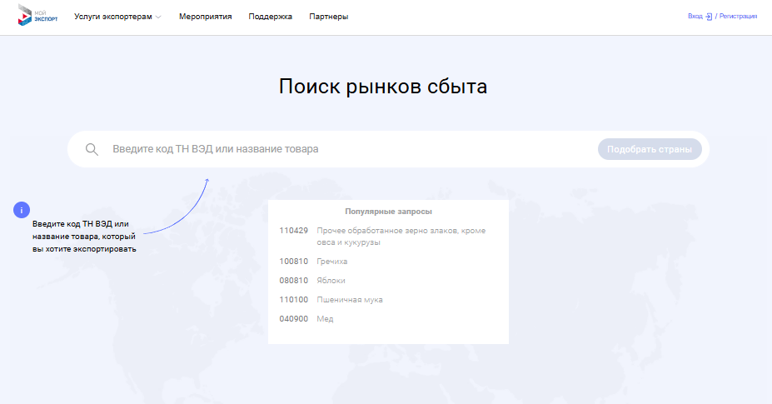
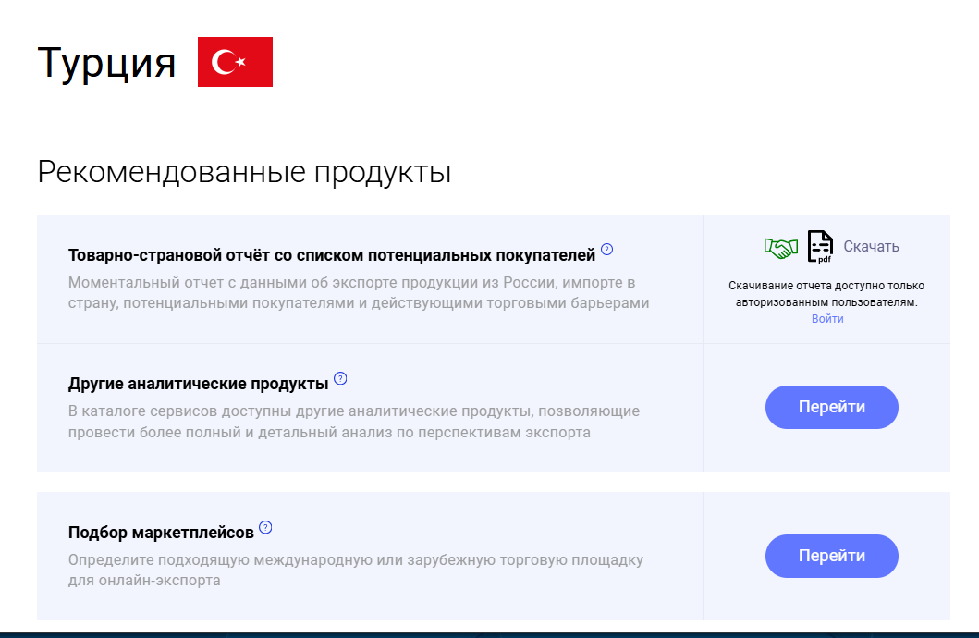
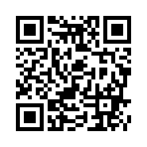
ПОИСК ПАРТНЕРА
1.
  Выбор рынка
2.
  Холодные контакты

Slide 15
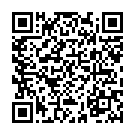
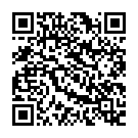
ПОИСК ПОКУПАТЕЛЯ
3.
  Теплые контакты
СОПРОВОЖДЕНИЕ ПЕРЕГОВОРОВ
перспективность продукции клиента на целевом рынке
предварительный список потенциальных иностранных партнеров и поиск контактных данных
точечная рассылка презентационных материалов
проверка интереса к продукции и готовности провести переговоры
итоговый отчёт и набор рекомендаций
4.
  В2В встречи
экспорт/ импорт
онлайн и оффлайн формат

Slide 16

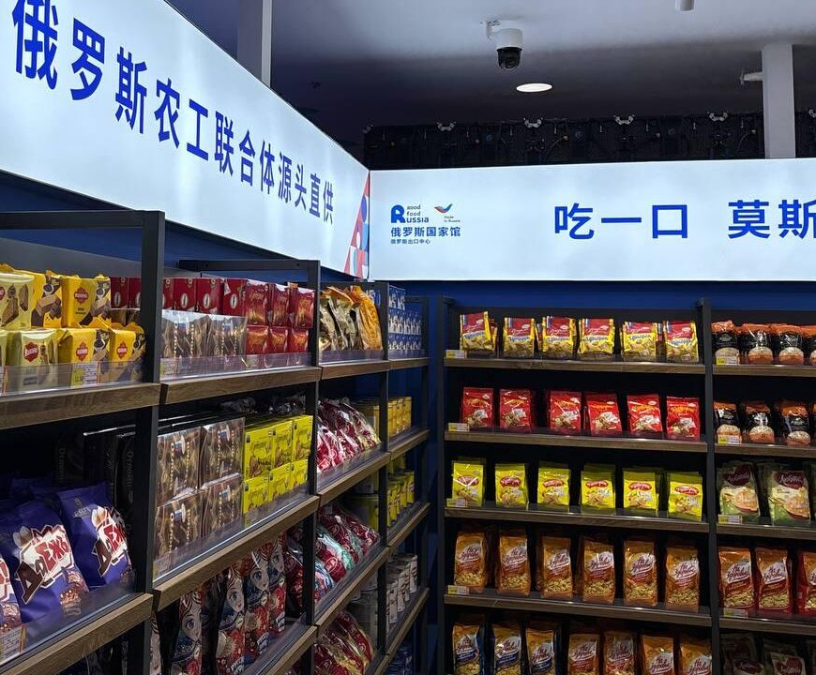
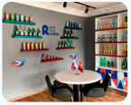
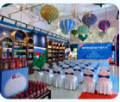
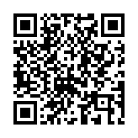
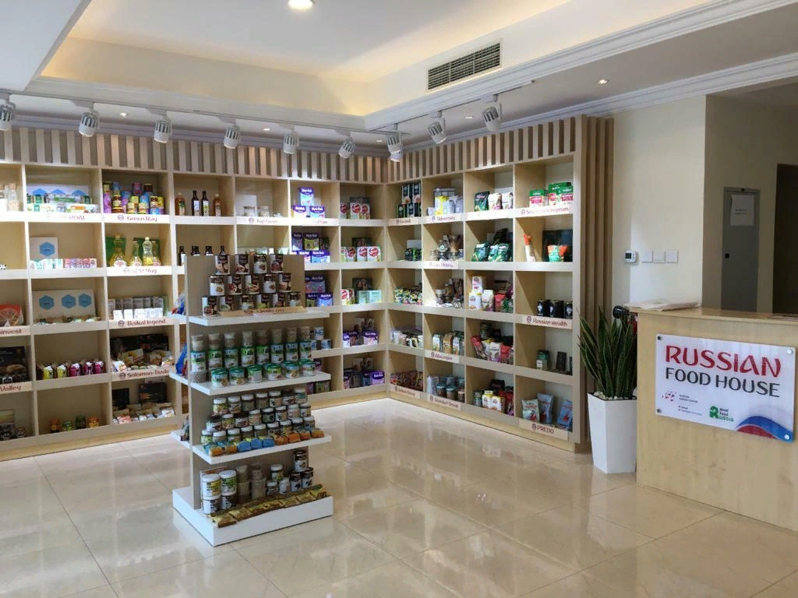
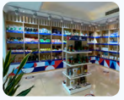
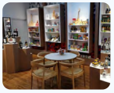
ПАВИЛЬОНЫ АПК
КИТАЙ
Шанхай, Харбин, Чэнду,
Шэньжэн, Шэньян
ВЬЕТНАМ
Ханой
ТУРЦИЯ
Стамбул
ЕГИПЕТ
Каир
ОАЭ
Дубай
КСА
Эр-Рияд
Экспортеры продукции АПК получают бесплатное размещение своих товаров, поиск партнеров, презентационные мероприятия и продвижение

Slide 17
ОТ ИНТЕРЕСА К СТРАНЕ –
К ПОКУПКЕ ВАШИХ ТОВАРОВ
7
17
12
36
лояльных
иностранных
покупателей
экспортных рынков
>2
маркетплейсов
млн
партнеров
розничных сделок по продаже российской продукции
>3
онлайн магазинов
млн
НАЦИОНАЛЬНЫЕ МАГАЗИНЫ
Соц.сети и блогеры
Партнерские проекты
Официальная поддержка
коллективные магазины Партнеров РЭЦ с российскими товарами за рубежом, продвигаемые под национальным брендом «Сделано в России»
300
оффлайн магазинов

Slide 18
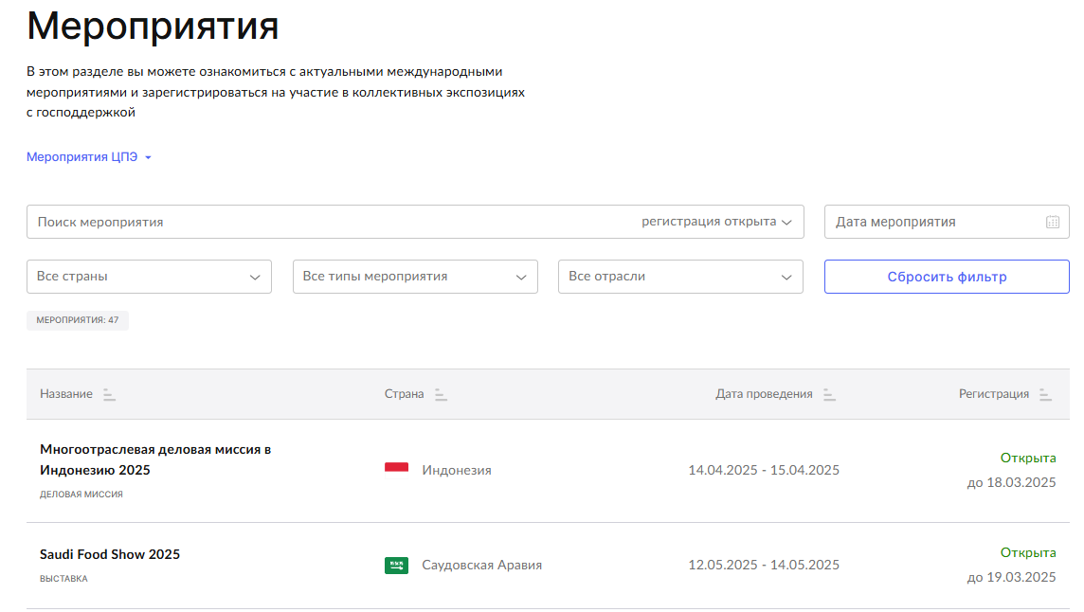
ВЫСТАВКИ
И ДЕЛОВЫЕ МИССИИ
С ПОДДЕРЖКОЙ РЭЦ
ВЫСТАВКИ
Участие со стендом в коллективной экспозиции под брендом «Сделано в России»
Софинансирование затрат по аренде, застройке, доставке образцов
РЭЦ софинансирует затраты компаний на участие в выставках и деловых миссиях
до100%
До50-80%
ДЕЛОВЫЕ МИССИИ
Участие без стенда в В2В переговорах с заранее отобранными иностранными партнерами
Софинансирование затрат по организации бизнес-программы
до100%

Slide 19





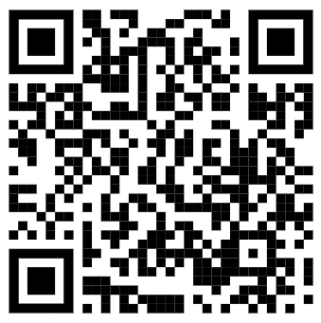

ВЫСТАВКИ
2025
VietFood &
Beverage 2025
World Food
Istanbul 2025
Mining
and Metals
Central Asia 2025
WETEX 2025
GITEX 2025
KazAgro 2025
Adipec 2025
China
International
Import Expo
Shanghai Global Food Trade
Show 2025
The Big 5 2025
Food Africa
2025
11 ВЫСТАВОК
6 СТРАН

Slide 20

МНОГООТРАСЛЕВЫЕ ДЕЛОВЫЕ МИССИИ
ПРОФИЛЬНЫЕ ДЕЛОВЫЕ МИССИИ
МОНГОЛИЯ
ТАДЖИКИСТАН
АРМЕНИЯ
В сфере продуктов питания, красоты фарм
АЗЕРБАЙДЖАН
В сфере красоты
и моды
КИРГИЗИЯ
ОМАН
ВЬЕТНАМ
В сфере фарм., медицины, косметики, БАД
ИРАН
В сфере АПК и промышленности
АЛЖИР
ЕГИПЕТ
100%
ТУРЦИЯ
В сфере лесопромышлен-
ного комплекса
УЗБЕКИСТАН
В сфере фарм. и медицинского оборудования
Софинансирование
затрат

Slide 21
ФИНАНСОВАЯ
ПОДДЕРЖКА
ЭКСПОРТА
Успешные экспортеры уже давно пользуются финансовыми инструментами поддержки РЭЦ. А ты?
01
03
05
Кредитная поддержка
Страховая
поддержка
Возможность
расчетов
02
04
Гарантийная
поддержка
Экспортный факторинг

Slide 22

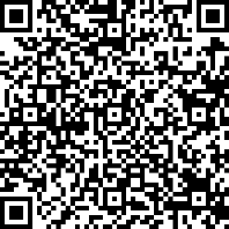
КОРОБОЧНЫЙ ПРОДУКТ
«Деньги на экспорт»
Главные преимущества
ОСНОВНЫЕ ПАРАМЕТРЫ ФИНАНСИРОВАНИЯ
  минимальный пакет документов
  быстрые сроки рассмотрения
  не требуется залог
  низкая процентная ставка - 13,5% годовых
  Сумма кредита не более 100 млн руб.
  Сроки траншей: от 30 до 365 дней
  Ставка: КС ЦБ минус 7,5%
Цель финансирования
  В форме ВКЛ
  приобретение сырья, материалов, оборудования и комплектующих
  оплата транспортных и таможенных расходов
  оплата заработной платы, налогов и соц. платежей, связанных с заработной платой (не более 20% от суммы транша)
  До 5 контрактов в рамках одной КЛ
  Только для ВТП
  Под поручительство собственников,
  без твердых залогов
Срок рассмотрения 12 рабочих дней

Slide 23


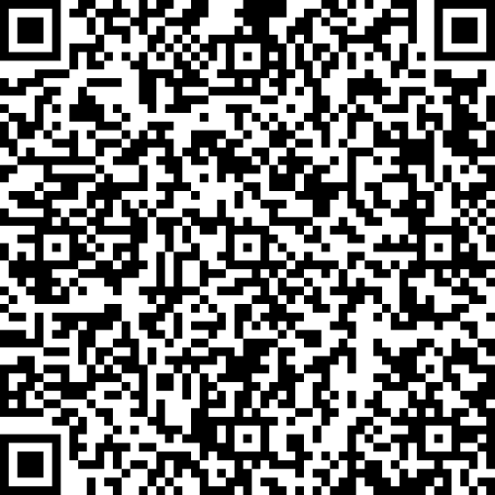
ГАРАНТИЯ В ПОЛЬЗУ ФНС
Как оформить БГ НДС?
Упрощенное решение для МСП
Ускоренный возврат НДС до начала камеральной проверки:
Лимит на 2 года
Возможно без поручительства собственника
Минимальный пакет документов
7 дней - Ускоренная процедура оформления
5000 рублей
Подать заявку на портале Мой экспорт
Получить решение Банка в течение 7 дней
Подписать Соглашение
Оплатить комиссию 5000 рублей

Slide 24

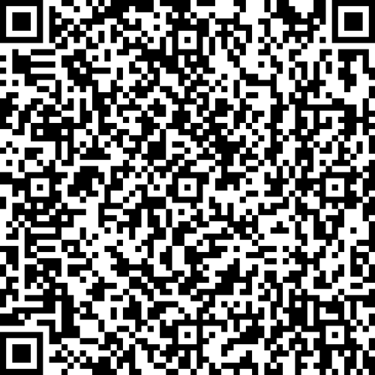
СТРАХОВАНИЕ ОТСРОЧКИ
ПЛАТЕЖА ПО ЭК МСП
Коробочное упрощенное решение для компаний МСП
для закрытия рисков при работе на условиях отсрочки платежа
Информация по странам
Что дает страховка?
1 год период
действия ДС
Покрывает коммерческие
и политические риски
До 10 млн руб.
Гарантия
возврата
средств
Решение
в течение 8 р.д.
Снятие
санкций
за невозврат выручки
Уверенность
в контрагенте
20 000 рублей

Slide 25
ЭКСПОРТНЫЙ
ФАКТОРИНГ
ФИНАНСИРОВАНИЕ ОТСРОЧКИ ПЛАТЕЖА
На закупку сырья, материалов для производства
и реализации продукции
сумма поставки – до 10 млн рублей
отсрочка платежа – до 180 дней
Ставка – 1,875% ежемесячно,
не более 25% годовых
100 % суммы поставки экспортер
получит через 5 дней с момента
предоставления документов по отгрузке
2
ОТГРУЗИТЬ
ТОВАР
ЭКСПОРТЕР
ИНОСТРАННЫЙ
ПОКУПАТЕЛЬ
без регресса – в случае
неплатежа иностранного
покупателя требования
к экспортеру не предъявляются
1
ЗАКЛЮЧИТЬ
ЭКСПОРТНЫЙ
КОНТРАКТ
с отсрочкой платежа до 180 дней
ПОДПИСАТЬ
ДОГОВОР ФАКТОРИНГА
3
ФАКТОРИНГОВАЯ КОМПАНИЯ
ПОЛУЧИТЬ
ДЕНЬГИ
В РАЗМЕРЕ 100%
через 5 дней
ПРЕИМУЩЕСТВА ДЛЯ ЭКСПОРТЕРА
5
4
ПОДПИСАТЬ
УВЕДОМЛЕНИЕ
ОБ УСТУПКЕ
Возможность предоставить
покупателю отсрочку
Стоимость факторинга
ниже стоимости кредита
Получить деньги сразу,
как исполняется поставка
Не нужно никаких залогов
и поручительств
МЕХАНИЗМ РАБОТЫ

Slide 26


ВОЗМОЖНОСТЬ РАСЧЕТОВ ПРИ ВЭД
1.
  переводы
2.
  наличные
Знак качества
3.
  бартер
Маркетплейс для международных расчетов по ВЭД
И как определиться?
4.
  агенты
5.
  покупка крипты

Slide 27






Платформа-агрегатор
альтернативных способов расчетов за ВЭД
Российские экспортеры
и импортеры
Банки и агенты
Возможности
Знак качества
Поиск партнеров для трансграничных расчетов
Автоматическое заполнение, формирование
и подписание договоров на платформе с использованием ЭП
Обмен ликвидностью между экспортерами
и импортерами
Прозрачность сделок для контрольно-надзорных органов, что снижает риски претензий
ПРЕИМУЩЕСТВА
ПРЕИМУЩЕСТВА
Прозрачное ценообразование и возможность переговоров без посредников
Безопасные сделки с депонированием
Безопасная система передачи чувствительных данных и общения в чатах
БЕЗ ГРАНИЦ
ВЭД
Проект поддержан государственными органами
Высокие стандарты требований к системе безопасности обеспечивают сохранность денежных средств и бесперебойность работы
Умная система мэтчинга автоматически подбирает заявки с учетом запроса и позволяет сравнить условия различных предложений для выбора лучшего решения

Slide 28






ЧТО НУЖНО ЗАПОМНИТЬ?
кредиты на экспорт – от 13,5%
отсрочка не страшна
с ЭКСАР
НДС - до камералки
за 5 тыс. руб.
экспортный факторинг – 1,875% в месяц
расчеты возможны

Slide 29

КОНТАКТЫ
+7 383 373 20 83
+7 913 986 33 30
+7 962 829 27 43
novosibirsk@exportcenter.ru
www.myexport.exportcenter.ru
Новосибирск,
БЦ Новая высота, ул. Фрунзе 242,
офис 711

